Slide 1


DAIKIN
OTIMIZANDO A GESTÃO DE NOTAS
GRUPO Q - 1º SEM. 2021 - 1TDSOR

Slide 2


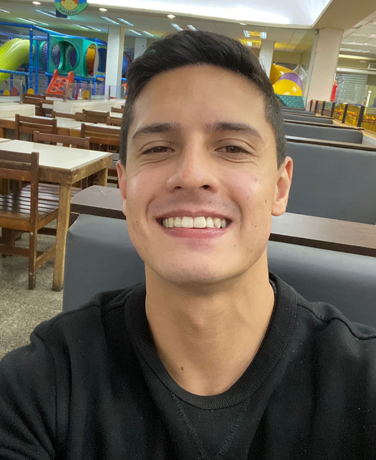


GRUPO Q
GIVANNE PINTO
RM 92652
GUSTAVO ANDRADE
RM 92657
NATHALIA MENEZES
RM 92364

Slide 3

SITUAÇÃO
Processo de inserção de notas fiscais é manual;
Processo de conferência de notas fiscais também é manual e pouco abrangente;
Lacunas podem comprometer o processo.

Slide 4

OBJETIVOS
Otimizar e automatizar o sistema de análise de notas fiscais;
Desenvolvimento de tecnologias dentro de casa e/ou parcerias estratégicas;
Gamificação do sistema;
Implementação faseada.

Slide 5

COMO?
Interpretação dos dados do arquivo da nota fiscal (seja por tecnologia interna, inteligência artificial e/ou parceria);
Comparar os dados recebidos automaticamente com os dados internos (geolocalizados e de validação);
Finalização do processo pelo sistema apenas após a validade da nota, mas que aprende e valoriza bons profissionais.

Slide 6

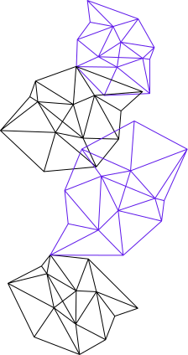
GANHOS
Evita que erros pessoais comprometam o processo;
Evolui o sistema e os dados internos da empresa;
Reduz tempo e custo de pessoal necessário para a operação funcionar.

Slide 7


EVOLUÇÃO
Adoção faseada do novo método de validação;
Possibilidade de usar um chatbot/assistente de apoio ao profissional;
Gamificação no processo de participação do clube.

Slide 8
Obrigada (:

